Slide 1
CHÀO MỪNG QUÝ THẦY CÔ
ĐẾN DỰ GIỜ, THĂM LỚP
Môn: Luyện từ và câu
LỚP: 4/3

Slide 2
KHỞI ĐỘNG

Slide 3
Thứ năm ngày 9 tháng 11 năm 2023
Luyện từ và câu
Động từ

Slide 4
I. NHẬN XÉT

Slide 5
Bài 1: Tìm các từ chỉ hoạt động, trạng thái trong những câu dưới đây:
a) Các cụ già nhặt cỏ, đốt lá. Mấy chú bé đi tìm chỗ ven suối để bắc bếp, thổi cơm.
b) Hoa sầu riêng trổ vào cuối năm.

Slide 6
Bài 2: Các từ vừa tìm được ở bài tập 1 chỉ hoạt động, trạng thái của những sự vật nào?
Học sinh làm phiếu học tập
Trả lời:
- Nhặt cỏ, đốt lá chỉ hoạt động của các cụ già.
- Tìm chỗ, bắc bếp, thổi cơm chỉ hoạt động của mấy chú bé.
- Trổ chỉ trạng thái của hoa sầu riêng.

Slide 7
Động từ là từ chỉ hoạt động, trạng thái của sự vật.

Slide 8
Luyện tập

Slide 9
Bài 1: Tìm động từ trong đoạn kịch sau:
Em bé nhỏ nhất: ( Từ phía góc phòng chạy ra) Em chào anh Tin-tin! Chào chị Mi-tin!
Tin-tin, Mi-tin: Sao cậu biết tên chúng mình?
Em bé nhỏ nhất: Bởi vì em sẽ là em của anh và chị.
Tin-tin: Thế nào? Em sẽ ra đời ở nhà chị à?
Em bé nhỏ nhất: Đúng thế! Sang năm, em sẽ ra đời. Nhưng anh chị đừng có trêu chọc em nhé! Nào, hãy ôm em đi! (Tin-tin, Mi-tin và em bé ôm nhau.)

Slide 10
Bài 2: Viết một đoạn văn ngắn (3-5 câu) nói về những việc em thường làm hằng ngày ở nhà hoặc ở trường và niềm vui của em khi làm những việc ấy. Chỉ ra các động từ em đã dùng trong đoạn văn đó.

Slide 11
Vận dụng

Slide 12
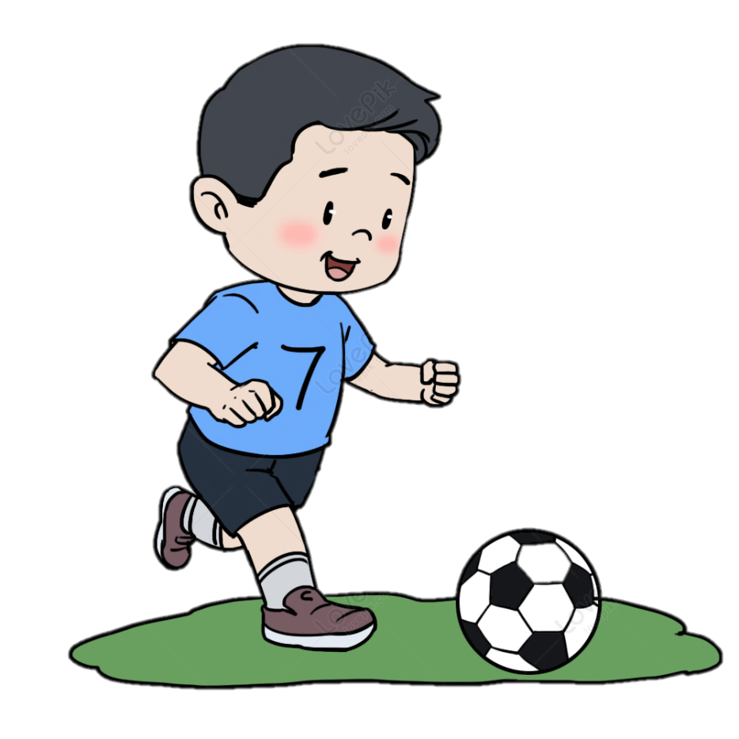
Tìm động từ trong các câu sau:
1. Chiếc bàn là của nhà em còn rất mới.
là
2. Mẹ em là từng bộ quần áo cho cả nhà.

Slide 13
XIN CẢM ƠN QUÝ THẦY CÔ

